Slide 1
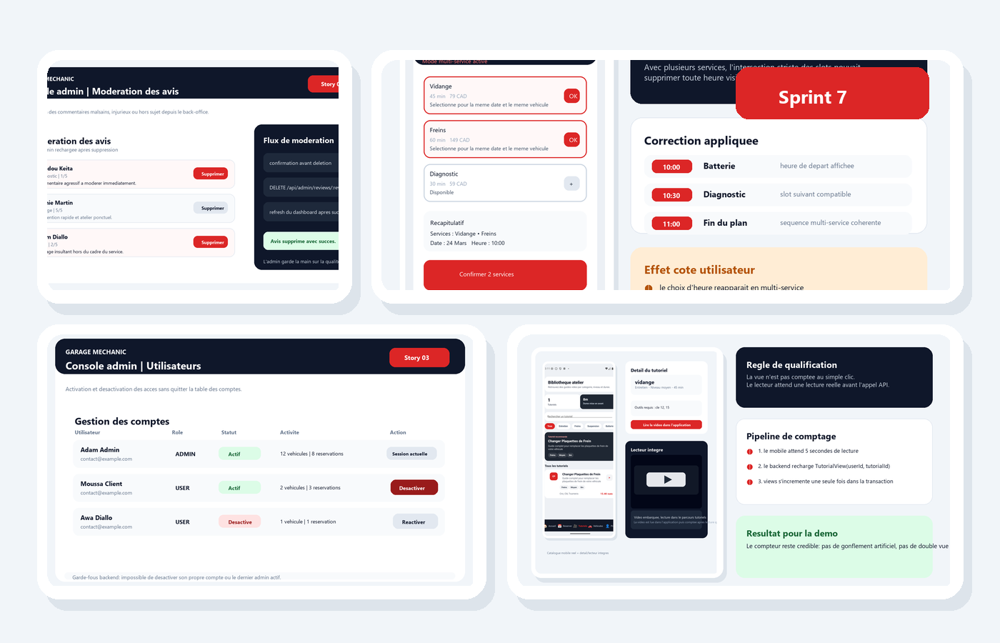
Sprint 7
Presentation de demonstration
Moderation des avis, fiabilite multi-service, gestion des comptes et vues video qualifiees.
Perimetre technique : mobile NativeScript-Vue, admin web TypeScript, backend Node/Express/Prisma.
Stories
4
stories de demo
Sous-taches
12
elements fonctionnels
Extraits code
4
snippets commentes
Couches
3
mobile, admin, backend
Story 01 - Moderation admin des avis
- creation de GET /api/admin/reviews
- ajout de DELETE /api/admin/reviews/:reviewId
- integration du bouton Supprimer dans la console admin
Story 02 - Correction du probleme d'heure en multi-service
- creation du moteur buildReservationSchedulePlans
- remplacement de l'intersection brute des slots dans Reservations.vue
- reutilisation du plan lors de la creation des reservations
Story 03 - Activation et desactivation des comptes cote admin
- ajout du champ active et de la migration Prisma
- creation du endpoint PATCH /api/admin/users/:userId/activation
- branchage du toggle dans la console admin et dans auth.service
Story 04 - Systeme de vues video qualifiees
- temporisation de lecture dans TutorialVideoPlayer
- stockage TutorialView pour memoriser le dernier visionnage
- endpoint POST /api/tutorials/:id/views avec garde anti-doublon

Slide 2
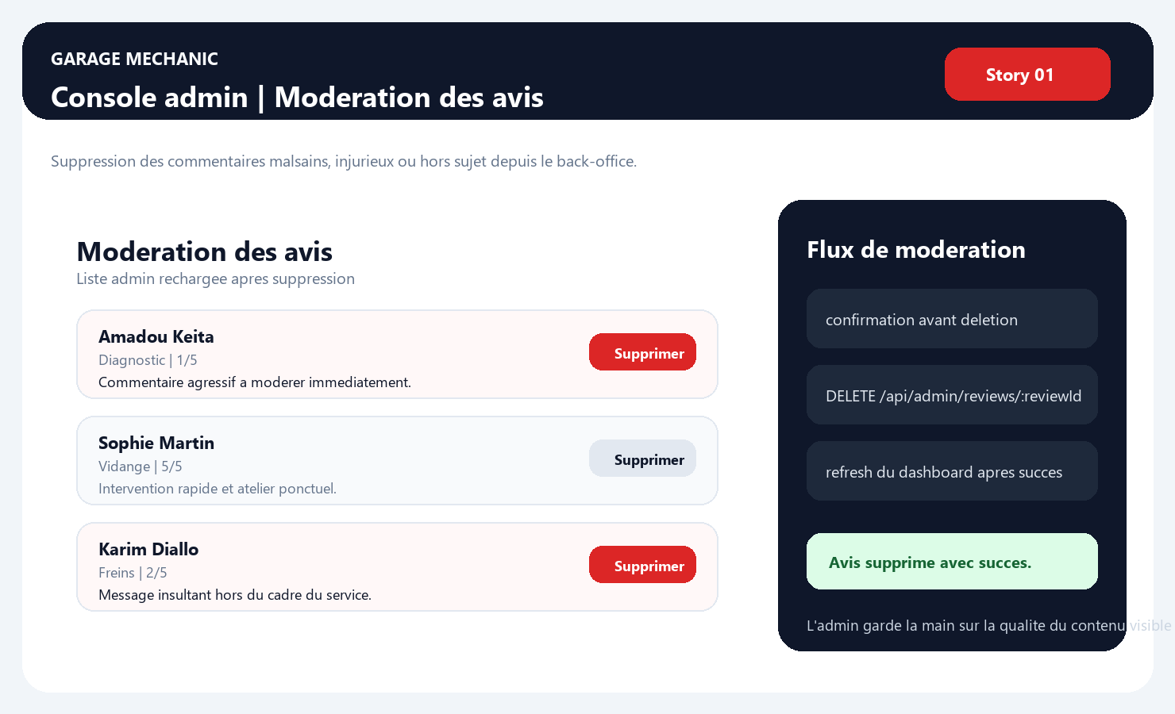
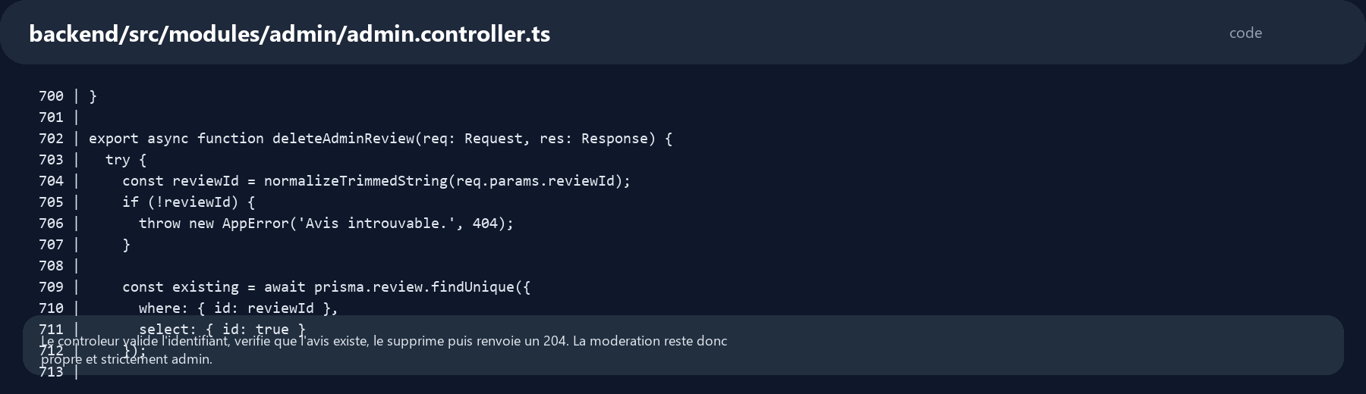
Story 01
Moderation admin des avis
Sprint 7 - demonstration mobile, admin web et backend
Definition de la story
Un flux de moderation a ete ajoute dans le back-office pour lister les avis clients et supprimer un commentaire malsain, injurieux ou hors sujet sans impacter la reservation associee.
Points cles
- Vue admin dediee avec client, service, note et commentaire.
- Suppression via confirmation UI puis appel DELETE securise.
- La liste des avis et les indicateurs du dashboard sont resynchronises apres suppression.
Sous-taches livrees
- creation de GET /api/admin/reviews
- ajout de DELETE /api/admin/reviews/:reviewId
- integration du bouton Supprimer dans la console admin
Problemes resolus
- Aucune moderation n'existait cote admin.
- Les droits de suppression devaient rester reserves au role ADMIN.
- Les compteurs et listes devaient rester coherents apres deletion.

Slide 3
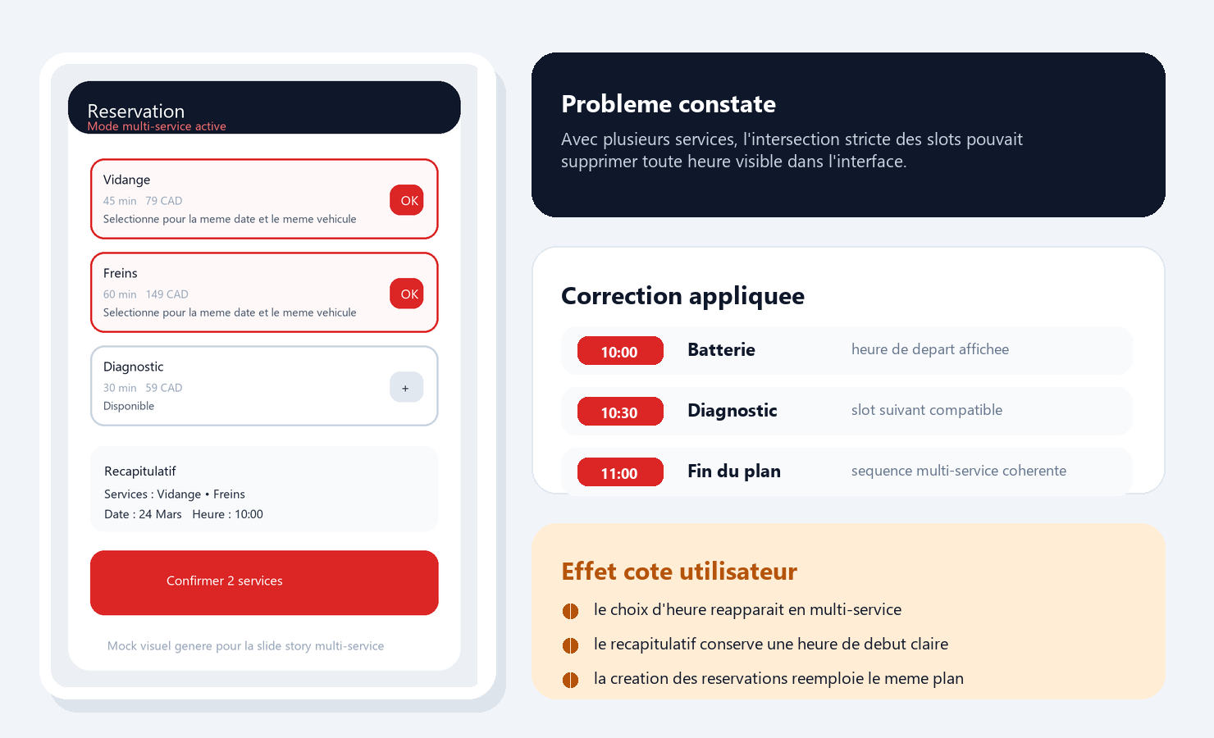
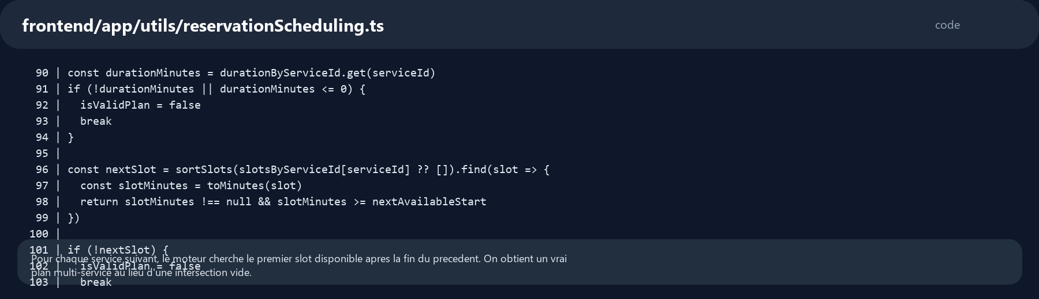
Story 02
Correction du probleme d'heure en multi-service
Sprint 7 - demonstration mobile, admin web et backend
Definition de la story
La reservation multi-service n'utilise plus une intersection stricte des creneaux. Le frontend construit maintenant un plan sequentiel: une heure de debut est choisie, puis les services suivants s'enchainent sur les prochains slots compatibles.
Points cles
- L'heure de depart redevient visible meme avec plusieurs services.
- Les prestations sont planifiees dans l'ordre choisi par l'utilisateur.
- Le payload envoye au backend reutilise le meme plan que celui affiche dans l'interface.
Sous-taches livrees
- creation du moteur buildReservationSchedulePlans
- remplacement de l'intersection brute des slots dans Reservations.vue
- reutilisation du plan lors de la creation des reservations
Problemes resolus
- L'intersection exacte des horaires renvoyait souvent une liste vide.
- L'UI affichait Aucun creneau alors qu'un enchainement reel etait possible.
- Le calcul d'affichage et le payload backend devaient rester alignes.

Slide 4
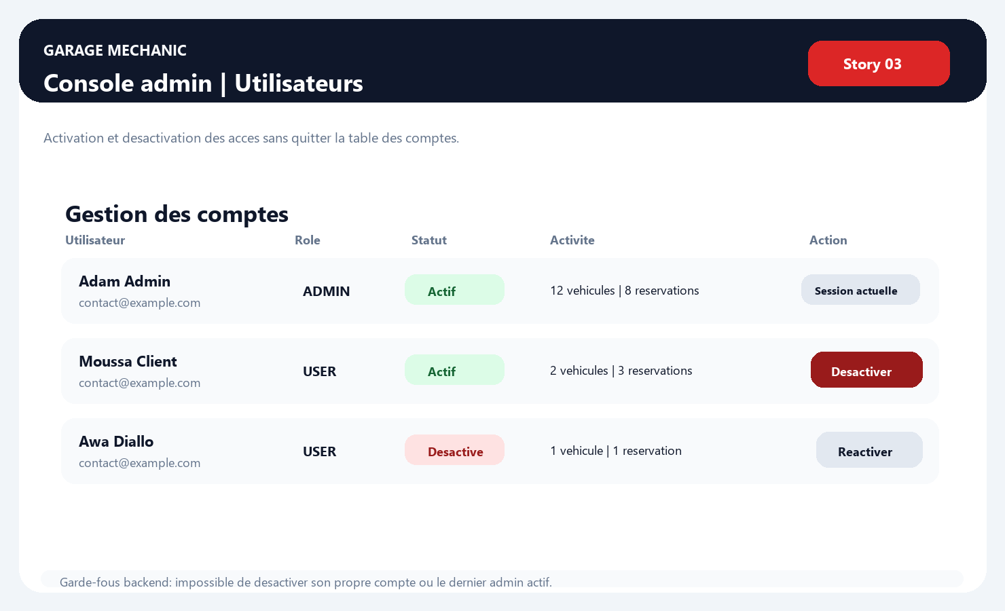
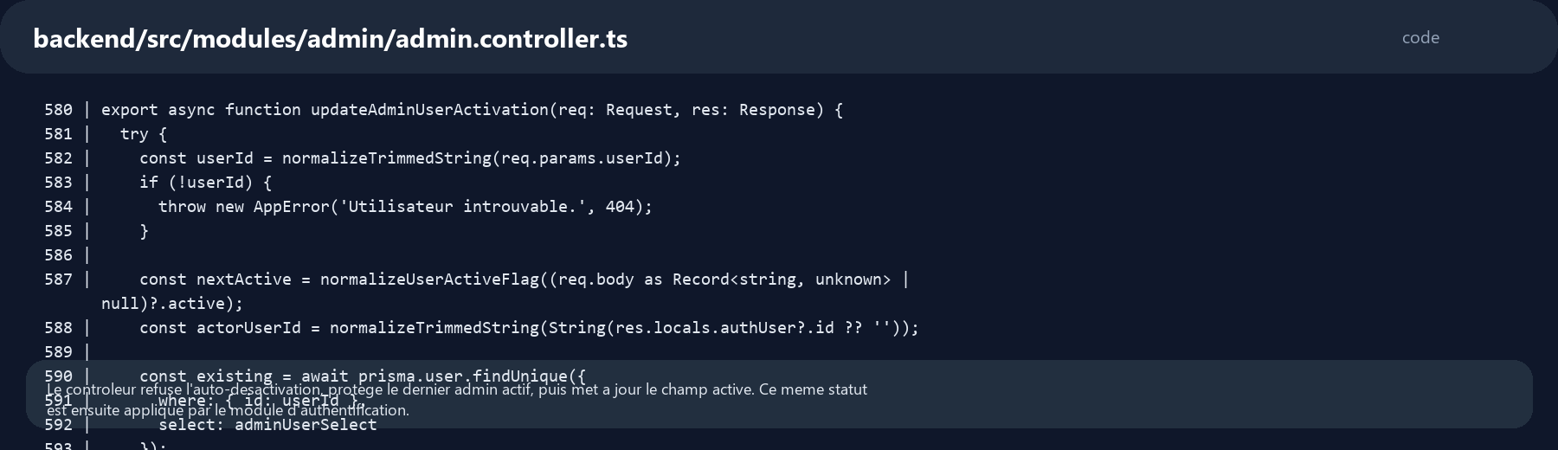
Story 03
Activation et desactivation des comptes cote admin
Sprint 7 - demonstration mobile, admin web et backend
Definition de la story
Le back-office permet maintenant de reactiver ou desactiver un compte. Le statut active est stocke en base, visible dans la table utilisateurs et applique a l'authentification, au refresh token et aux routes protegees.
Points cles
- Boutons Desactiver / Reactiver directement dans la table admin.
- Blocage des connexions et refresh pour un compte inactif.
- Protection contre l'auto-desactivation et la desactivation du dernier admin actif.
Sous-taches livrees
- ajout du champ active et de la migration Prisma
- creation du endpoint PATCH /api/admin/users/:userId/activation
- branchage du toggle dans la console admin et dans auth.service
Problemes resolus
- Un simple changement visuel ne suffisait pas: le backend devait refuser les sessions inactives.
- Il fallait eviter de bloquer la plateforme en desactivant le dernier admin.
- Les flux login, refresh et reset devaient rester coherents avec le statut active.

Slide 5
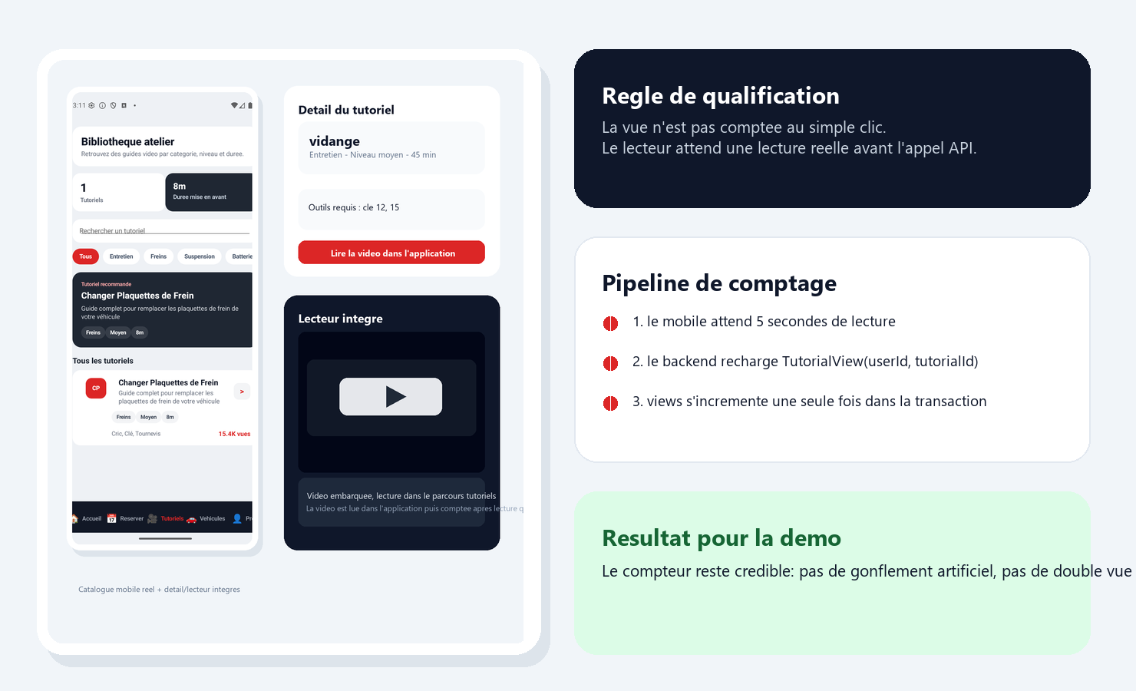
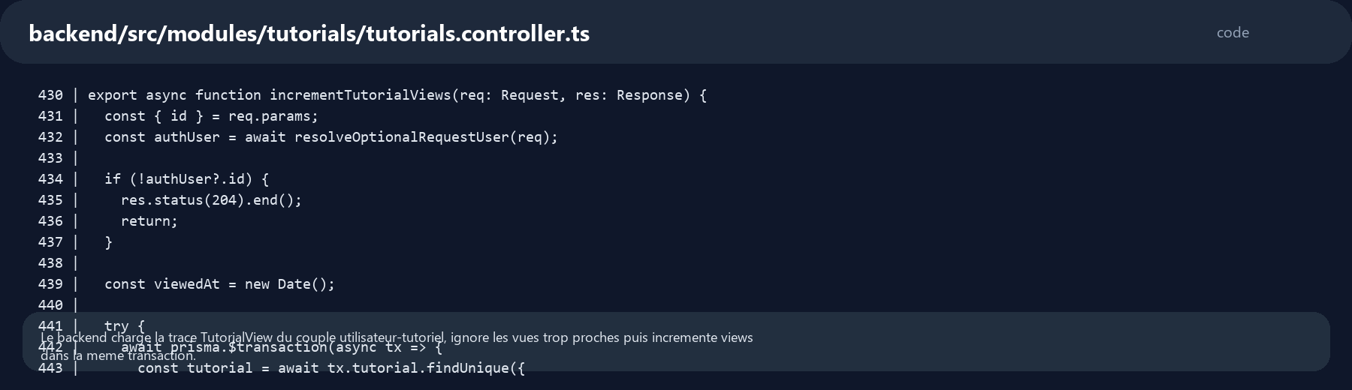
Story 04
Systeme de vues video qualifiees
Sprint 7 - demonstration mobile, admin web et backend
Definition de la story
Le compteur de vues tutoriels ne repose plus sur un simple clic. L'application attend une lecture reelle puis le backend dedoublonne par utilisateur avant d'incrementer le compteur views.
Points cles
- Declenchement cote mobile apres quelques secondes de lecture reelle.
- Une seule vue comptee par utilisateur dans la fenetre de qualification.
- Mise a jour atomique du compteur dans l'API tutoriels.
Sous-taches livrees
- temporisation de lecture dans TutorialVideoPlayer
- stockage TutorialView pour memoriser le dernier visionnage
- endpoint POST /api/tutorials/:id/views avec garde anti-doublon
Problemes resolus
- Un simple tap sur Lire pouvait gonfler artificiellement le compteur.
- Il fallait empecher plusieurs increments consecutifs par le meme utilisateur.
- Les utilisateurs anonymes devaient ouvrir la video sans compter une vue.

